Slide 1
МОЛИТВА ПРИЈЕ УЧЕЊА
Свеблаги Господе, пошаљи нам
благодат Твог Светог Духа
да оснажи наше духовне силе,
да бисмо пазећи на учење
које нам се предаје порасли Теби,
нашем Творцу на славу, родитељима
на радост, а Цркви и отаџбини нашој
на корист.

Slide 2
Христови пријатељи
9. разред
вјероучитељ Драган Ђурић

Slide 3
ВЈЕРА У СИНА БОЖИЈЕГ
Символ вјере
Хришћани вјерују да је Христос Син Божији,
који је дошао у свијет да спасе људе од гријеха.
Вјера у Сина Божијег је исказана у Символу вјере. Он је, по вољи свога Оца, сишао са небеса на земљу да би спасио људе од гријеха, смрти и ђавола.

Slide 4
Христови пријатељи
Христос је, напунивши 30 година, почео да проповиједа Своју науку и чинио је многа чуда: лијечио болеснике, васкрсавао мртве и чинио до тада невиђена чуда.
Многи су ишли за њим. Неки, да би чули његове ријечи, неки да би се излијечили, а неки да би га гонили и осудили на смрт. То значи да је Исус Христос имао и пријатеље, а и непријатеље. Ми ћемо да говоримо, данас о Његовим пријатељима.

Slide 5
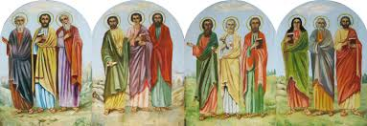
1. АПОСТОЛИ
На првом мјесту - Христови пријатељи били су Његови изабрани ученици (они су одмах оставили, без икаквог двоумљења, своју родбину, чамце и мреже и кренули за Христом).

Slide 6
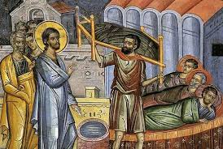
2. ЉУДИ, КОЈЕ ЈЕ ХРИСТОС ИЗЛИЈЕЧИО!
Ту се налазе људи, које је Христос излијечио од тешких и неизљечивих болести (нпр. “Узети”, који је лежао 38 година у бањи Витезди, којем је Христос рекао: "Ето здрав си, више не гријеши, да ти се нешто горе не догоди!” Јн 5,14).

Slide 7
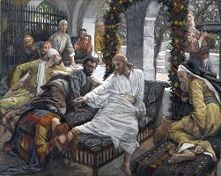
3. ГРЕШНИЦИ
Међу Христовим пријатељима се налазе и грешници, које је Он ослободио гријеха (грешница која се помиње у Јеванђељу, која је сузама опрала Исусове ноге и отрла их својом косом. Због тог доброг дјела, Христос јој опрашта све гријехе. Лк 7,36-50).

Slide 8
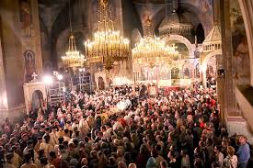
4. Његови сљедбеници
Христови пријатељи су сви Његови сљедбеници, од почетка до данас. Христови пријатељи су сви они, који корачају путем истине, јер знају да је Он: “Пут, истина и живот.” (Јн 14,6).

Slide 9
Да ли смо ми Христови пријатељи?
Христов пријатељ је свако ко воли, прашта, који се труди да своју душу обогати врлинама.
Христа треба да осјећамо као свог пријатеља, јер Он то и јесте. У то нас и сам увјерава када каже:
”Ви сте пријатељи моји.”(Јн 15,14) Када духовно паднемо и погријешимо треба да одемо свом најбољем пријатељу, Христу и кажемо му:
“Господе учинио сам гријех, пао сам, опрости ми!” Ту је Он спреман да нам опрости, смилује се на нас и покаже нам своју љубав, која је неизмјерно велика.

Slide 10
5. Дјеца као најбољи Христови пријатељи!
Он је ради нас људи и нашега спасења жртвовао Свој живот на Земљи: “Од ове љубави нико нема веће, да ко живот свој положи за пријатеље своје.”(Јн 15,13) Христови најбољи пријатељи су дјеца које Он воли и којима каже: “Пустите дјецу и не браните им да долазе к мени, јер је таквих Царство небеско!” (Мт 19,14) А одраслима поручује: “Заиста вам кажем, ако се не обратите и не будете као дјеца, нећете ући у Царство небеско!” (Мт 18,3)

Slide 11
✓
Пронађи
тачна
поља
фарисеји
књижев-
ници
грешници
Понтије
Пилат
Цар
Ирод
Лазар
✓
✓
W
✓
✓
Н
Н
Н
Н
W
W
ЈОСИФ
из
Ариматеје
ЈУДА
ИСКАРИ-
ОТСКИ
Људи које
је Христос
излијечио
МУДРАЦИ
ПАСТИРИ
Првосве-
штеник
КАЈАФА
TROUVÉ
Н
✓
Н
✓
✓
✓
✓
✓
римски
војници
рибари
Свети
Јован
Крститељ
апостоли
Андреј
Првозвани
Марија
Магдалина
✓
✓
✓
✓
Н
ики
Петак
Бого-
јављење

Slide 12
ЗАДАЦИ ЗА РАД:
Одговорити на питања
која се налазе налазе у уџбенику
на страни 81!

Slide 13
ЗБОГОМ!
ЧУВАЈТЕ СЕ
И УЧИТЕ!

